Slide 1
ĐỌC

Slide 2
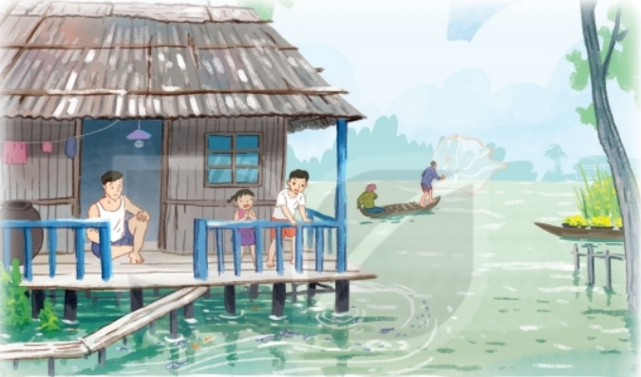
MÙA NƯỚC NỔI

Slide 3
MÙA NƯỚC NỔI
Mùa này, người làng tôi gọi là mùa nước nổi, không gọi là mùa nước lũ, vì nước lên hiền hòa. Nước mỗi ngày một dâng lên. Mưa dầm dề, mưa sướt mướt ngày này qua ngày khác.
Rồi đến rằm tháng Bảy. “Rằm tháng Bảy nước nhảy lên bờ”. Dòng sông Cửu Long đã no đầy, lại tràn qua bờ. Nước trong ao hồ, trong đồng ruộng của mùa mưa hòa lẫn với nước dòng sông Cửu Long.
Đồng ruộng, vườn tược và cây cỏ như biết giữ lại hạt phù sa ở quanh mình, nước lại trong dần. Ngồi trong nhà, ta thấy cả những đàn cá ròng ròng, từng đàn, từng đàn theo cá mẹ xuôi theo dòng nước, vào tận đồng sâu.
Ngủ một đêm, sáng dậy, nước ngập lên những viên gạch. Phải lấy ván, lấy tre làm cầu từ cửa trước vào đến tận bếp. Vui quá! Có cả một cây cầu lắt lẻo ngay dưới mái nhà.
(Theo Nguyễn Quang Sáng)

Slide 4
MÙA NƯỚC NỔI
Mùa này, người làng tôi gọi là mùa nước nổi, không gọi là mùa nước lũ, vì nước lên hiền hòa. Nước mỗi ngày một dâng lên. Mưa dầm dề, mưa sướt mướt ngày này qua ngày khác.
Rồi đến rằm tháng Bảy. “Rằm tháng Bảy nước nhảy lên bờ”. Dòng sông Cửu Long đã no đầy, lại tràn qua bờ. Nước trong ao hồ, trong đồng ruộng của mùa mưa hòa lẫn với nước dòng sông Cửu Long.
Đồng ruộng, vườn tược và cây cỏ như biết giữ lại hạt phù sa ở quanh mình, nước lại trong dần. Ngồi trong nhà, ta thấy cả những đàn cá ròng ròng, từng đàn, từng đàn theo cá mẹ xuôi theo dòng nước, vào tận đồng sâu.
Ngủ một đêm, sáng dậy, nước ngập lên những viên gạch. Phải lấy ván, lấy tre làm cầu từ cửa trước vào đến tận bếp. Vui quá! Có cả một cây cầu lắt lẻo ngay dưới mái nhà.
(Theo Nguyễn Quang Sáng)

Slide 5
LUYỆN ĐỌC TỪ NGỮ KHÓ
sướt mướt, đồng ruộng, phù sa, ròng ròng, đồng sâu, lắt lẻo

Slide 6
- LUYỆN ĐỌC CÂU
Ngồi trong nhà, ta thấy cả những đàn cá ròng ròng, từng đàn, từng đàn theo cá mẹ xuôi theo dòng nước, vào tận đồng sâu.

Slide 7
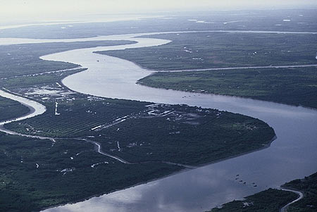
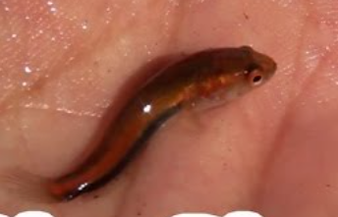
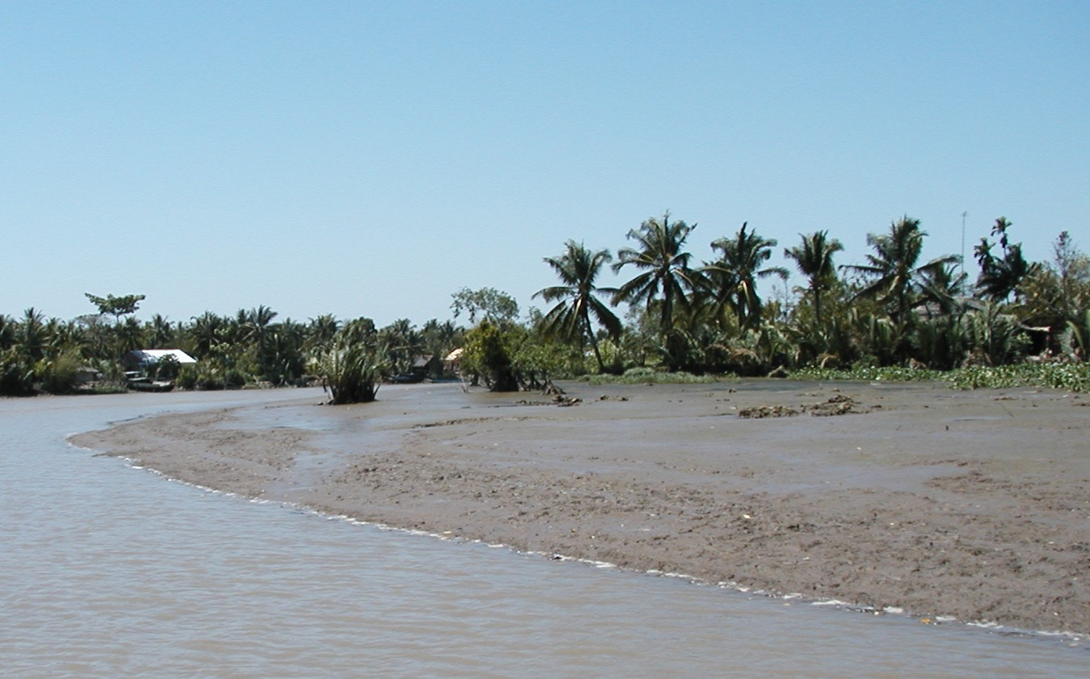
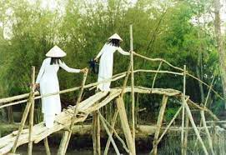
Từ ngữ:
Cá ròng ròng:
loài cá nhỏ, thường bơi theo đàn vào mùa nước nổi.
Cửu Long:
tên con sông lớn ở miền Nam nước ta.
Phù sa:
đất, cát nhỏ mịn, hòa tan trong nước hoặc lắng đọng lại ở bờ sông, bãi bồi.
Dầm dề:
ý nói mưa kéo dài.
Lắt lẻo:
ý nói chông chênh, không vững chắc ở trên cao.

Slide 8
LUYỆN ĐỌC THEO NHÓM 2

Slide 9
MÙA NƯỚC NỔI
Mùa này, người làng tôi gọi là mùa nước nổi, không gọi là mùa nước lũ, vì nước lên hiền hòa. Nước mỗi ngày một dâng lên. Mưa dầm dề, mưa sướt mướt ngày này qua ngày khác.
Rồi đến rằm tháng Bảy. “Rằm tháng Bảy nước nhảy lên bờ”. Dòng sông Cửu Long đã no đầy, lại tràn qua bờ. Nước trong ao hồ, trong đồng ruộng của mùa mưa hòa lẫn với nước dòng sông Cửu Long.
Đồng ruộng, vườn tược và cây cỏ như biết giữ lại hạt phù sa ở quanh mình, nước lại trong dần. Ngồi trong nhà, ta thấy cả những đàn cá ròng ròng, từng đàn, từng đàn theo cá mẹ xuôi theo dòng nước, vào tận đồng sâu.
Ngủ một đêm, sáng dậy, nước ngập lên những viên gạch. Phải lấy ván, lấy tre làm cầu từ cửa trước vào đến tận bếp. Vui quá! Có cả một cây cầu lắt lẻo ngay dưới mái nhà.
(Theo Nguyễn Quang Sáng)

Slide 10
LUYỆN ĐỌC CẢ BÀI

Slide 11
MÙA NƯỚC NỔI
Mùa này, người làng tôi gọi là mùa nước nổi, không gọi là mùa nước lũ, vì nước lên hiền hòa. Nước mỗi ngày một dâng lên. Mưa dầm dề, mưa sướt mướt ngày này qua ngày khác.
Rồi đến rằm tháng Bảy. “Rằm tháng Bảy nước nhảy lên bờ”. Dòng sông Cửu Long đã no đầy, lại tràn qua bờ. Nước trong ao hồ, trong đồng ruộng của mùa mưa hòa lẫn với nước dòng sông Cửu Long.
Đồng ruộng, vườn tược và cây cỏ như biết giữ lại hạt phù sa ở quanh mình, nước lại trong dần. Ngồi trong nhà, ta thấy cả những đàn cá ròng ròng, từng đàn, từng đàn theo cá mẹ xuôi theo dòng nước, vào tận đồng sâu.
Ngủ một đêm, sáng dậy, nước ngập lên những viên gạch. Phải lấy ván, lấy tre làm cầu từ cửa trước vào đến tận bếp. Vui quá! Có cả một cây cầu lắt lẻo ngay dưới mái nhà.
(Theo Nguyễn Quang Sáng)

Slide 12
Trả lời câu hỏi

Slide 13
Mùa này, người làng tôi gọi là mùa nước nổi, không gọi là mùa nước lũ, vì nước lên hiền hòa. Nước mỗi ngày một dâng lên. Mưa dầm dề, mưa sướt mướt ngày này qua ngày khác.
- Vì sao người ta gọi là mùa nước nổi mà không gọi là mùa nước lũ?

Slide 14
- Cảnh vật trong mùa nước nổi thế nào?
Rồi đến rằm tháng Bảy. “Rằm tháng Bảy nước nhảy lên bờ”. Dòng sông Cửu Long đã no đầy, lại tràn qua bờ. Nước trong ao hồ, trong đồng ruộng của mùa mưa hòa lẫn với nước dòng sông Cửu Long.
Đồng ruộng, vườn tược và cây cỏ như biết giữ lại hạt phù sa ở quanh mình, nước lại trong dần. Ngồi trong nhà, ta thấy cả những đàn cá ròng ròng, từng đàn, từng đàn theo cá mẹ xuôi theo dòng nước, vào tận đồng sâu.
no đầy, tràn qua bờ; nước mùa mưa hòa lẫn nước sông.
Sông, nước
Đồng ruộng, vườn tược, cây cỏ
giữ lại phù sa.
từng đàn theo cá mẹ xuôi dòng nước vào tận đồng sâu.
Cá

Slide 15
Ngủ một đêm, sáng dậy, nước ngập lên những viên gạch. Phải lấy ván, lấy tre làm cầu từ cửa trước vào đến tận bếp. Vui quá! Có cả một cây cầu lắt lẻo ngay dưới mái nhà.
- Vì sao vào mùa nước nổi, người ta phải làm cầu từ cửa trước vào đến tận bếp?

Slide 16
- Theo em, tác giả có tình cảm như thế nào đối với quê hương mình?
- Em thích nhất hình ảnh nào trong bài?

Slide 17
NỘI DUNG
Bài đọc nói về những đặc trưng của cảnh vật trong mùa nước nổi ở miền Nam. Qua đó hiểu được tình cảm của tác giả với quê hương mình.

Slide 18
Clip miền Tây mùa nước nổi
https://www.youtube.com/watch?v=pjWzXTlTsfY

Slide 19
LUYỆN ĐỌC LẠI

Slide 20
MÙA NƯỚC NỔI
Mùa này, người làng tôi gọi là mùa nước nổi, không gọi là mùa nước lũ, vì nước lên hiền hòa. Nước mỗi ngày một dâng lên. Mưa dầm dề, mưa sướt mướt ngày này qua ngày khác.
Rồi đến rằm tháng Bảy. “Rằm tháng Bảy nước nhảy lên bờ”. Dòng sông Cửu Long đã no đầy, lại tràn qua bờ. Nước trong ao hồ, trong đồng ruộng của mùa mưa hòa lẫn với nước dòng sông Cửu Long.
Đồng ruộng, vườn tược và cây cỏ như biết giữ lại hạt phù sa ở quanh mình, nước lại trong dần. Ngồi trong nhà, ta thấy cả những đàn cá ròng ròng, từng đàn, từng đàn theo cá mẹ xuôi theo dòng nước, vào tận đồng sâu.
Ngủ một đêm, sáng dậy, nước ngập lên những viên gạch. Phải lấy ván, lấy tre làm cầu từ cửa trước vào đến tận bếp. Vui quá! Có cả một cây cầu lắt lẻo ngay dưới mái nhà.
(Theo Nguyễn Quang Sáng)

Slide 21
LUYỆN TẬP THEO VĂN BẢN

Slide 22
Mùa này, người làng tôi gọi là mùa nước nổi, không gọi là mùa nước lũ, vì nước lên hiền hòa. Nước mỗi ngày một dâng lên. Mưa dầm dề, mưa sướt mướt ngày này qua ngày khác.
Câu 1. Tìm từ ngữ chỉ đặc điểm của mưa có trong bài đọc.
dầm dề
rả rích
sướt mướt
dai dẳng

Slide 23
Câu 2. Tìm thêm từ ngữ tả mưa.
ào ào
rả rích
tí tách
lộp bộp
lộp độp

